Slide 1
TEKNOLOGI DAGING DAN IKAN
TEKNOLOGI PANGAN UPGRIS
KITIN dan KITOSAN
Dr.Pi. Rizky Muliani Dwi Ujianti, S.Pi., M.Si

Slide 2
Kitin adalah polimer alami berupa selulosa beramin dan berasetil(N-asetil glukosamin) yang jumlahnya cukup berlimpah di alam, merupakan senyawa ke dua terbesar setelah selulosa.
Dikenal juga sebagai polimer organik konvensional dari laut. Banyak terdapat pada rangka/skeleton, khususnya pada kulit udang, kepiting, rajungan(krustasea) dan juga terdapat pada dinding sel bakteri dan fungi
Kitin tidak larut dalam air, asam, basa dan pelarut organik tetapi larut dalamasam sulfat pekat panas dan asam format anhidrid

Slide 3
Kitin dapat ditemukan dari jenis kelompok Crustaceae yang memiliki kerangka eksternal keras, seperti udang, lobster dan kepiting, sayap lalat, serta dinding sel pada beberapa kelompok jamur.
Kitin yang saat ini banyak diproduksi berasal dari kelompok crustacea dengan alasan ketersediaannya di pasaran.
Data menunjukkan bahwa kulit udang
mengandung 25-40% protein, 40-50% CaCO3 dan 15-20% kitin

Slide 4
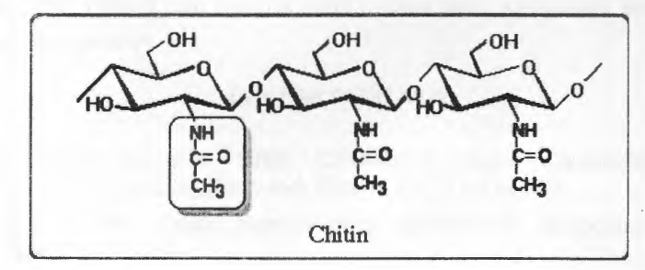

Slide 5
Kitosan dapat berinteraksi dengan bahan-bahan yang bermuatan seperti protein, polisakaridaanionik, asam lemak, asam empedu dan fosfolipid.
Kitosan mempunyai karakteristik fisik, biologi dan kimiawi yang baik diantaranya dapatdidegradasi, dapat diperbaharui dan tidak toksik.
Perbedaan utama antara selulosa dan kitin adalah sumber kedua material tersebut diambil. Selulosa didapatkan dari tumbuh-tumbuhan sedangkan kitin diambil dari invertebrata laut dan jamur

Slide 6
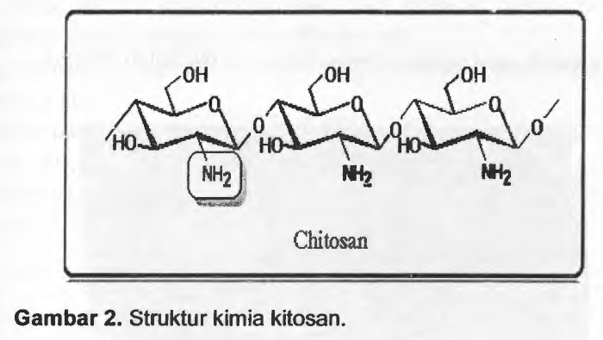

Slide 7
Sampai saat ini limbah padat udang terbesar dimanfaatkan untuk campuranpakan ternak disamping terasi, silase, petis dan kerupuk yang presentasinya hanya sedikit.
Dalam limbah pengolahan udang terdapat sekitar 30% kitin, disamping protein dan mineral, sedangkan turunan dari kitin disebut kitosan, keduanya dapat diperoleh dengan cara isolasi dan dilanjutkan dengan deasetilasiuntuk kitosan
Karapas udang merupakan biopolimer selulosa yang disebut kitin

Slide 8
Kitin dapat ditransformasi menjadi kitosan yaitu produk biopolimer yang memiliki aplikasi lebih luas di
dunia industri karena sifatnya yang alami, dapatterdegradasi secara biologis, biocompatible dan tidak beracun.

Slide 9
Kitin dan kitosan merupakan jenis polimer yang sama namun dengan derajat deasetilasi (DD) yang berbeda.
Istilah kitosan digunakan apabila derajat deasetilasi yang terukur lebih besar dari 40%.
Telah diteliti sebelumnya bahwa
biodegradasi menurun tajam saar derajat deasetilasi lebih dari 70%

Slide 10
Kitosan memiliki potensi yang besar pada penggunaan biomedis, kimia danindustri makanan
Di Amerika Serikat, kitosan digunakan pada sektor pertanian dan industri kosmetik

Slide 11
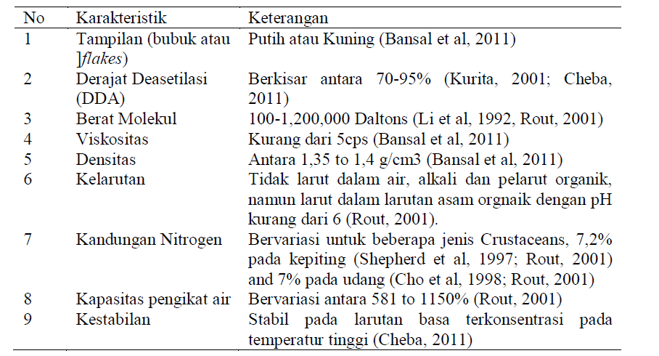
Karakteristik Fisikokimia Kitosan

Slide 12
Biodegradability produk ramah lingkungan karena merupakan polimer alami, aman dan tidak beracun atau menyebabkan alergi.
Toksisitas kitosan jika dibandingkan dengan polisakarida lainnya tergolong rendah, sehingga daya tarik kitosan untukaplikasi makanan sangat tinggi.

Slide 13
kitosan memiliki karakteristik bioaktivitas seperti
bakteriostatis, hemostatis, imunologis, analgesik, cicatrizant, antiulcer, antikolik,
anti inflamatori, hypourouricemic, hypocholesteroloemic, free radical scavenging
activity, antikoagulan, anti-gastritis, anti-thrombogenic, antiviral, antibakteri,
antijamur, anti-tumor, and spermicidal

Slide 14
Kandungan kitin banyak terdapat di hewan tak bertulang belakang, serangga, diatom laut, alga, jamur dan Crustaceae seperti kepiting, udang dan lobster
Di alam, kitin terdapat pada beberapa spesies jamur seperti zygomycetes dan mucorales seperti Absidia coerulae.
Semua sumber (kecuali Crustaceae) tidak tersedia secara komesial di pasar, sehingga cangkang Crustacea adalah sumber yang digunakan sebagai bahan baku produksi pada industri kitin dan kitosan.

Slide 15
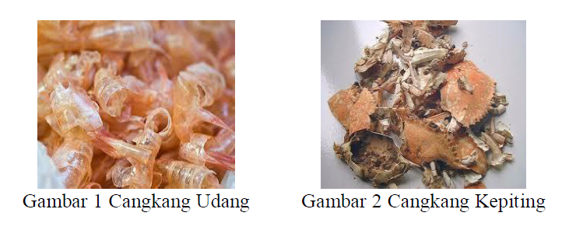
BENTUK CANGKANG UDANG DAN KEPITING YANG BIASA DIGUNAKAN SEBAGAI BAHAN BAKU
KITIN DAN KITOSAN

Slide 16
Produsen kitin dan kitosan lebih banyak menggunakan cangkang dari Crustaceae sebagai bahan baku dikarenakan ketersediaanya di pasaran.
Penggunaan cangkang udang lebih dapat diandalkan karena adanya produksi dari
tambak udang yang memberikan suplai bahan baku secara berkelanjutan.
Hal ini juga seiring dengan meningkatnya konsumsi udang, khususnya di Asia dan Timur
Tengah

Slide 17
Produksi kitin dan kitosan dapat dilakukan melalui dua cara, yaitu secara kimiawi yaitu proses yang dilakukan menggunakan beberapa bahan kimia dan proses enzimatis yaitu proses yang dilakukan menggunakan katalis dari beberapajenis enzim.

Slide 18
Deproteinisasi
Cangkang Crustacea mengandung kitin yang terikat dengan mineral CaCO3 dan protein (Austin, 1988 dalam Purwatiningsih et al. 2009).
Dalam satu cangkang udang terdapat sekitar 30-40% protein (Johnson and Peniston, 1982 dalam Purwatiningsih et al. 2009).
Deproteinisasi dapat dilakukan dengan cara mengencerkan cangkang udang pada larutan NaOH pada temperatur yang ditingkatkan, sehingga protein yang ada dalam cangkang udang dapat melarut (Rout 2001).
Deproteinisasi juga dapat dilakukan dengan melakukan pengenceran pada larutan potasium hidroksida (KOH) (Shahidi a ndSynowiecki, 1991 di dalam Rout 2001).

Slide 19
Demineralisasi
Demineralisasi adalah proses penghilangan kandungan mineral dalam cangkang.
Cangkang Crustacea umumnya mengandung 30-50% mineral dalam basis kering dengan kalsium karbonat (CaCO3) sebagai komponen utamanya.
Demineralisasi dapat dilakukan dengan cara melakukan ekstraksidengan larutan asam klorida (HCl) pada temperatur ruang dengan pengadukan sehingga CaCO3 dapat melarut menjadi kalsium klorida (CaCl) (Rout 2001).

Slide 20
Penghilangan warna
Untuk kepentingan komersial, kitin yang diterima di pasaran adalah kitin yang berwarna putih. Proses yang melibatkan cairan asam dan basa pada proses sebelumnya akan menimbulkan warna pada produk kitin, sehingga proses penghilangan warna diperlukan.
Pelarut yang umumnya digunakan adalah aseton (Rout 2001)

Slide 21
Deasetilasi
Kitosan didapatkan melalui proses pengilangan gugus asetil-N.
Deasetilasi dapat dilakukan melalui perlakuan dengan konsentrasi NaOH atau KOH 40-50% pada temperatur 100°C atau lebih tinggi selama 30 menit (Muzarelli, 1977 dalam Rout 2001).
Proses deasetilasi perlu dilakukan untuk
mempersiapkan kitosan yang tidak dapat terdegradasi dan larut pada larutan
asam dalam waktu singkat (Rout 2001)

Slide 22
Pada pengolahan air dan air limbah, kitosan
memiliki fungsi sebagai flokulan untuk menjernihkan air (air minum dan kolam renang), menghilangkan ion logam dan mengurangi bau. Pada tahun 1981, penggunaan kitosan sebagai penjernih air telah disetujui oleh United States Environmental Protection Agency (USEPA) hingga level maksimum 10 mg/L
(Hahn et al. 2004).

Slide 23
Pada aplikasi di makanan, kitosan memiliki beberapa aplikasi diantaranya sebagai serat makanan, pengikat lemak yang dapat menurunkan kolesterol, pengawet alami, pengental dan stabilisator untuk saus dan sebagai edible coating pada buah, daging atau ikan.
Kitosan berbasis udang mendapatkan notifikasi Generally Recognize as Safe (GRAS) dari Food and DrugAdministration (FDA).

Slide 24
Pada aplikasi di dunia medis, kitosan memiliki fungsi untuk mempertahankan kelembaban kulit, mengobati jerawat, meningkatkan kelembutan rambut, mengurangi listrik statis pada rambut, mengencangkan kulit dan sebagai perawatan mulut (pasta gigi dan permen karet).

Slide 25
Biomedis
kitosan dapat diaplikasikan sebagai bahan benang operasi, kulit artifisial, material enkapsulasi (penghilang luka, antibakteri, antivirus dan antijamur).
Bidang pertanian
kitosan berfungsi sebagai stimulan pertumbuhan tanaman, mekanisme pertahanan pada tanaman, coating pada benih, dan nutrien bagi tanah

Slide 26
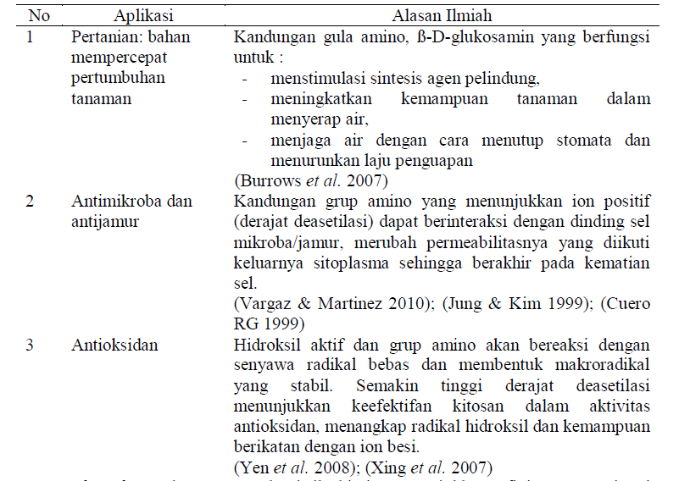

Slide 27
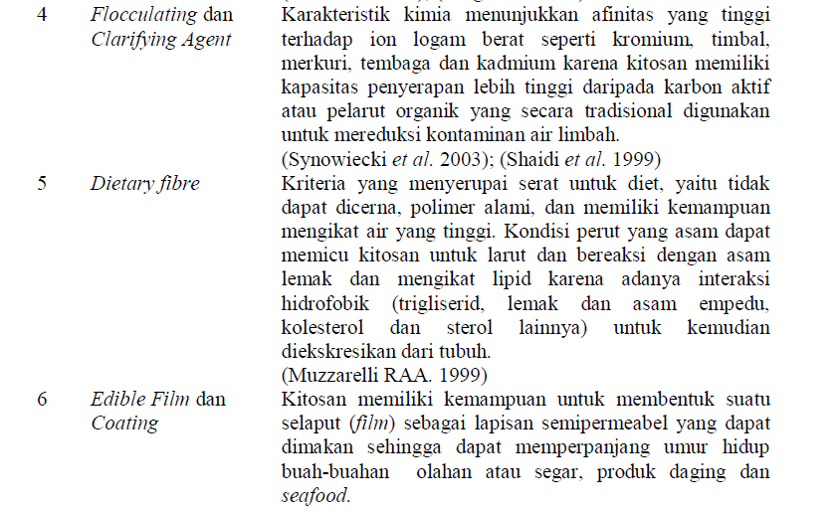

Slide 28
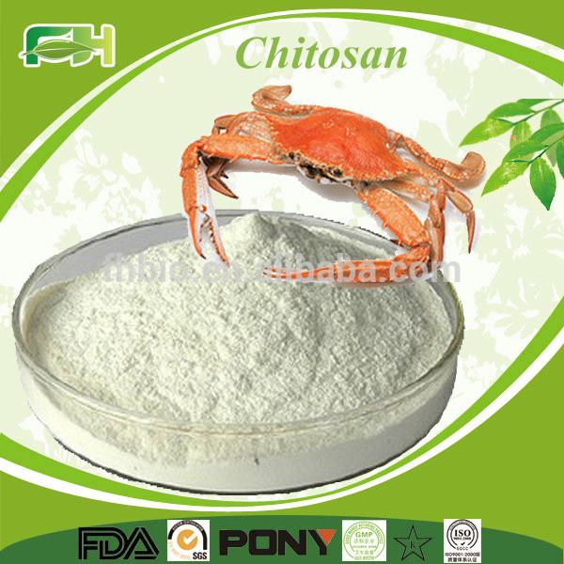

Slide 29
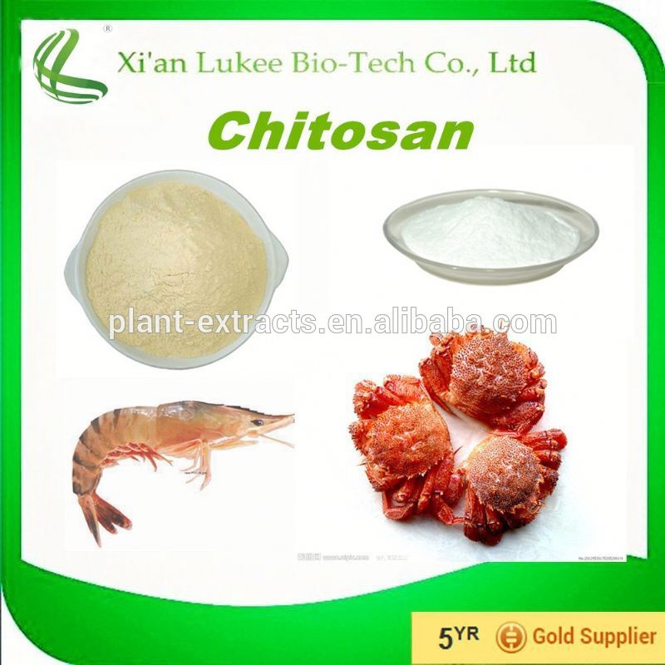

Slide 30
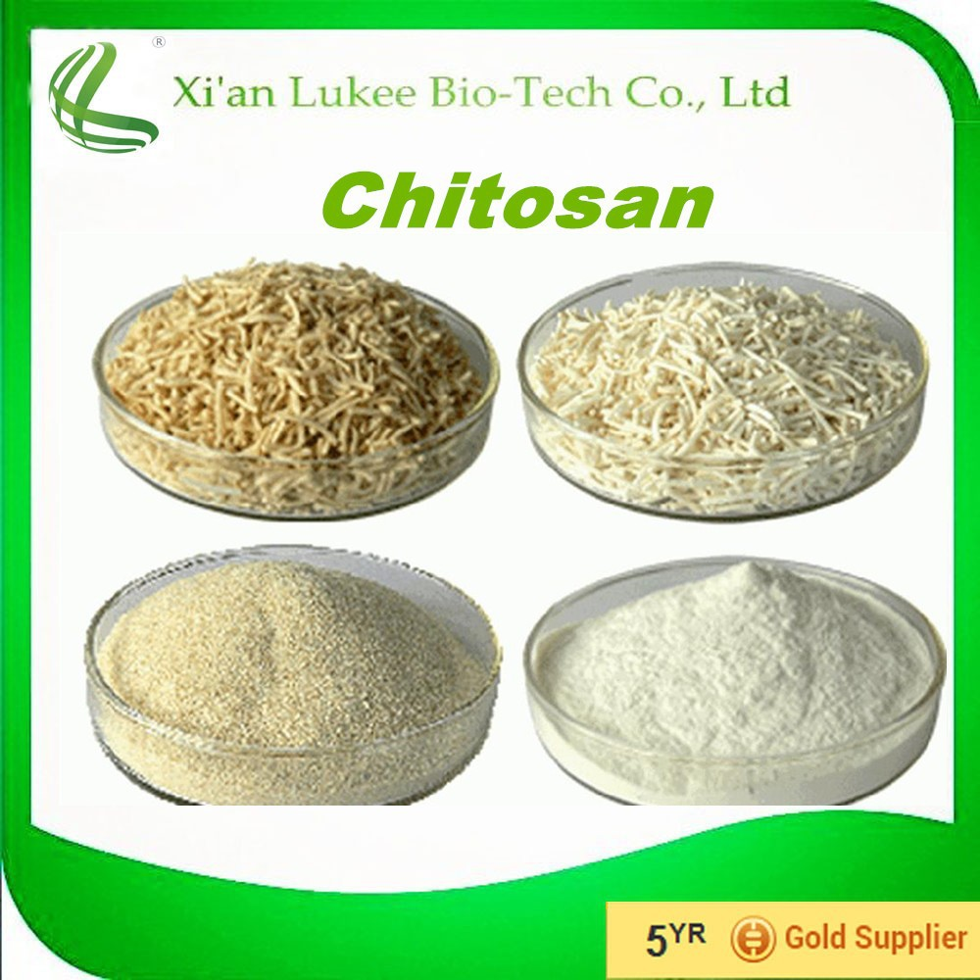

Slide 31
Uraikan fungsi kitin (absen ganjil) by jurnal
Uraikan fungsi kitosan (absen genap) by jurnal

Slide 32
TERIMAKASIH

Slide 33
KITOSAN
OPTIMALISASI SINTESIS KITOSAN DARI CANGKANG KEPITING SEBAGAI ADSORBEN LOGAM BERAT Pb (II)
Bahan Baku Alternatif Pembuatan Biopolimer
MENURUNKAN KADAR LOGAM CU
Bahan Pengawet Ayam Goreng
PENJERNIH AIR PADA AIR RAWA DAN AIR SUNGAI
Adsorben Zat Warna Biru Metilena
ADSORBEN GAS BUANG KENDARAAN BERMOTOR
KEMUNDURAN MUTU FILLET IKAN PATIN (Pangasius hypopthalmus) PADA PENYIMPANAN SUHU RUANG PENGAWET IKAN KEMBUNG (Rastrelliger sp) DAN IKAN LELE (Clarias Batrachus)
PENGAWET FILLET IKAN GABUS (Channa striata)

